Slide 1

El modelado en el desarrollo de Software

Slide 2
Índice
Diagrama de Clases

Slide 3
Enunciado
se desea construir una aplicacion para una red de Bibliotecas de la Ciudad de Bs As.
La misma deberá permitir el préstamo de libros
de cada libro se desea almacenar un ISBN, titulo, descripción, editor, fecha de publicación,
número de páginas e idioma.
Tenga en cuenta que los libros pueden estar escritos por uno o más autores.
Una persona debe generar una y solo una cuenta dentro de la red, que le permitirá solicitar
libros en cualquiera de las sucursales.
una persona puede reservar hasta tres libros y pedir prestado solo uno a la vez.
Ademas una cuenta puede tener los siguientes estados: activa, bloqueada y cerrada
La aplicación debera permitir a un empleado realizar la búsqueda de un libro, dentro de un
catálogo e indicar la posición física donde se encuentra el libro

Slide 4
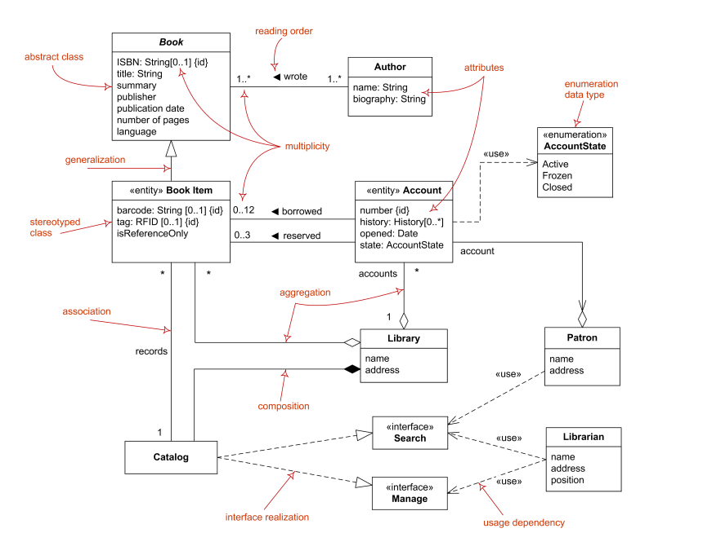
Resolución

